Slide 1
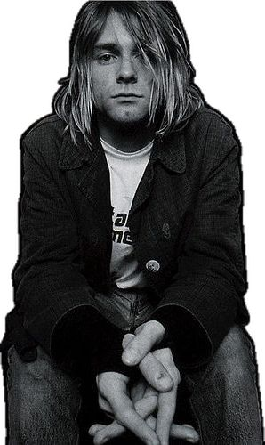
Курт Кобейн как автономный симулякр
“it's better to burn out than to fade away”
Брагин Роман P3316

Slide 2
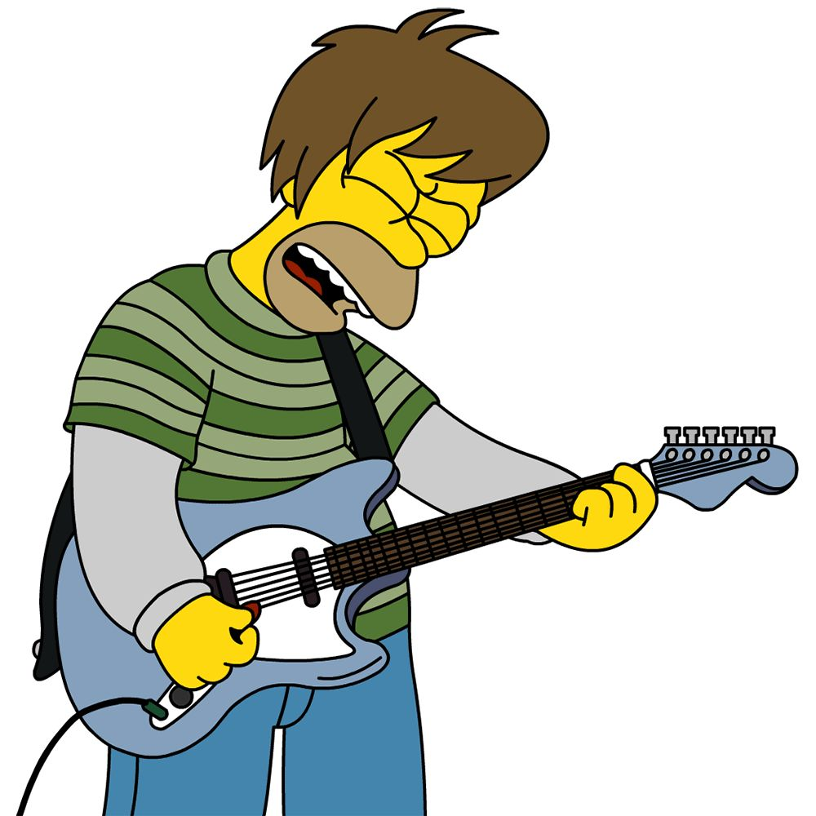

Что такое симулякр?
По Жану Бодрийяру, симулякр — это знак или образ, который утратил связь с реальностью и существует сам по себе, как «копия без оригинала».
Люди узнают символ, даже если не знают контекст.
Симулякр — это образ, который не отражает реальность, а живёт сам по себе как самостоятельный знак или миф.

Slide 3
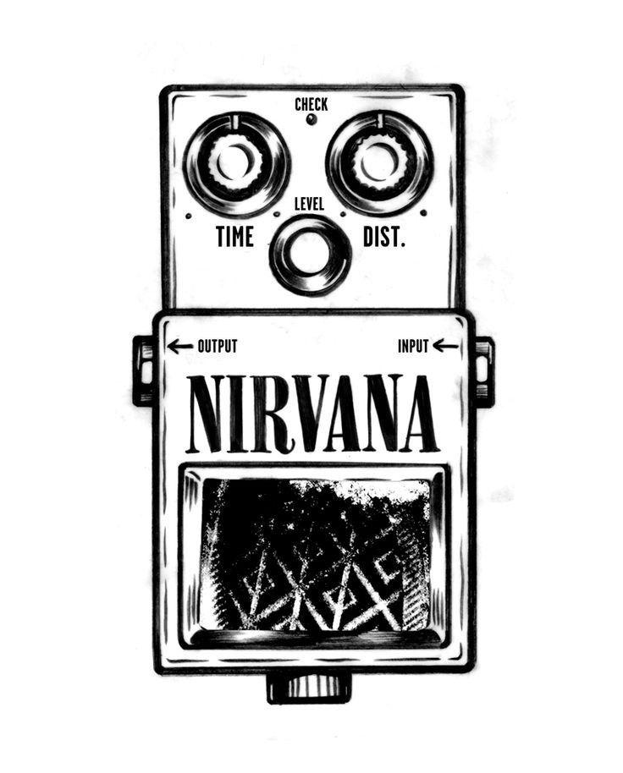
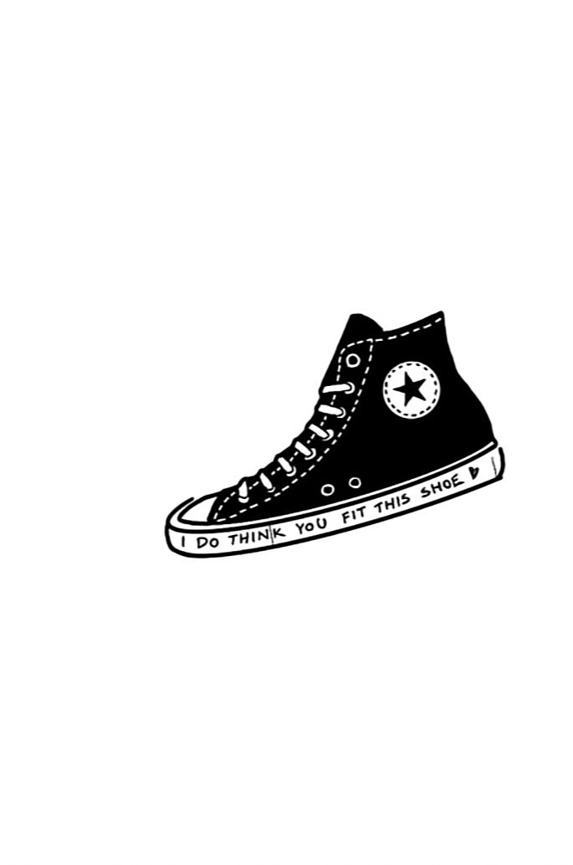
Кто такой Курт Кобейн?
Курт Кобейн (1967–1994) — музыкант, фронтмен группы Nirvana, основатель гранж-направления.
Nirvana стала символом «альтернативной революции» в музыке начала 90-х.
Однако после смерти Кобейна его образ быстро превратился в самостоятельный культурный миф.

Slide 4
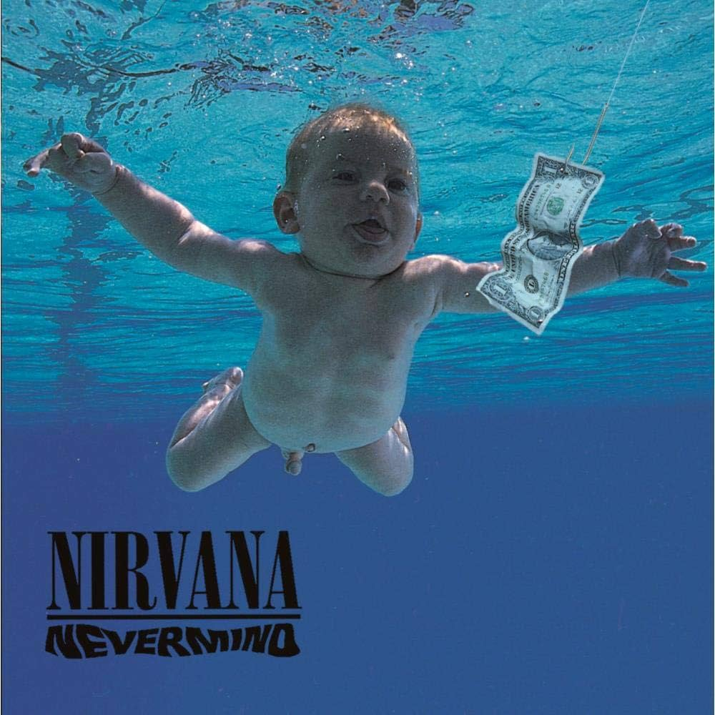
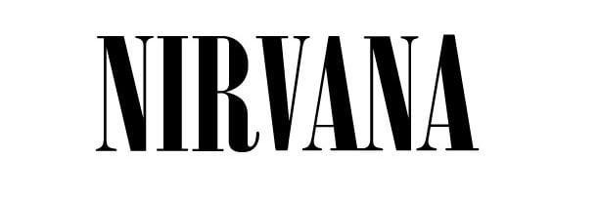
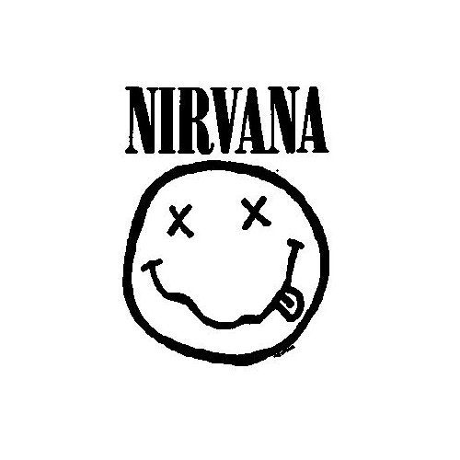
Музыка
В 90-е песни Smells Like Teen Spirit, Come As You Are, Lithium сделали его «голосом поколения Х».
Но со временем имя «Кобейн» стало лейблом для всего гранжа и альтернативного рока.
Даже если слушают другие группы, символом эпохи называют именно его.

Slide 5
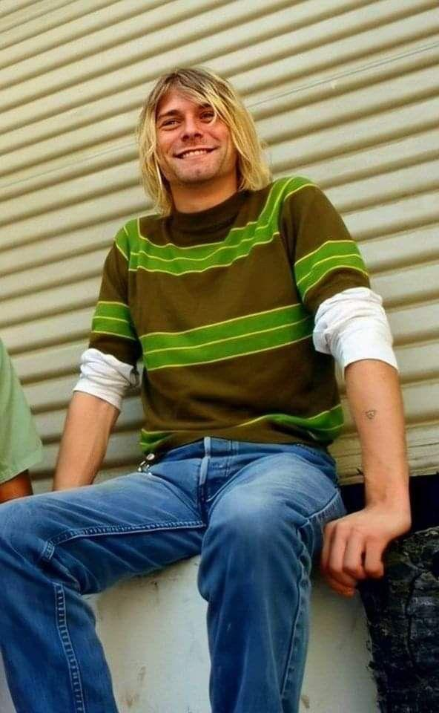

Визуальный образ и стиль
Длинные светлые волосы, рваные джинсы, свитера..
Этот стиль копируют подростки, модные бренды, дизайнеры.
«Гранж-мода» живёт отдельно от Nirvana: ее носят люди, не зная об истоках.

Slide 6
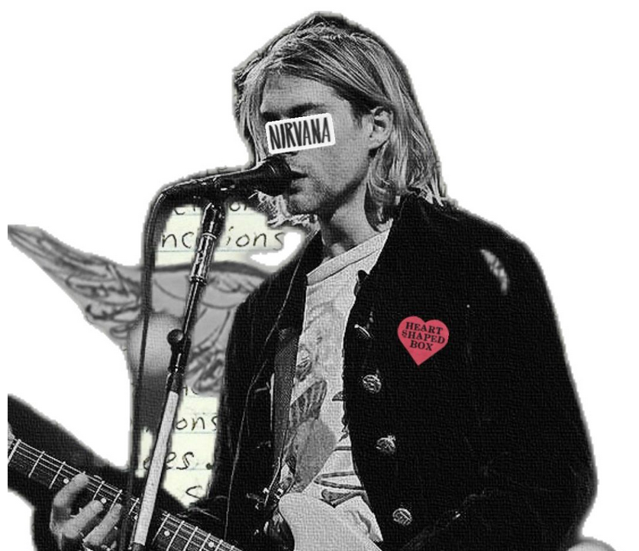
Почему Курт Кобейн стал автономным симулякром ?

Slide 7
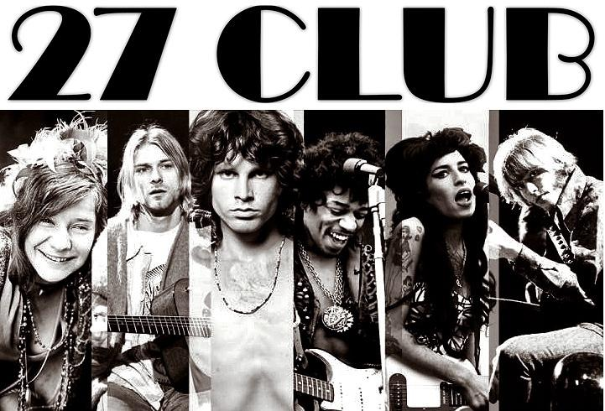
Смерть как катализатор мифа — фиксация образа вне времени

Slide 8
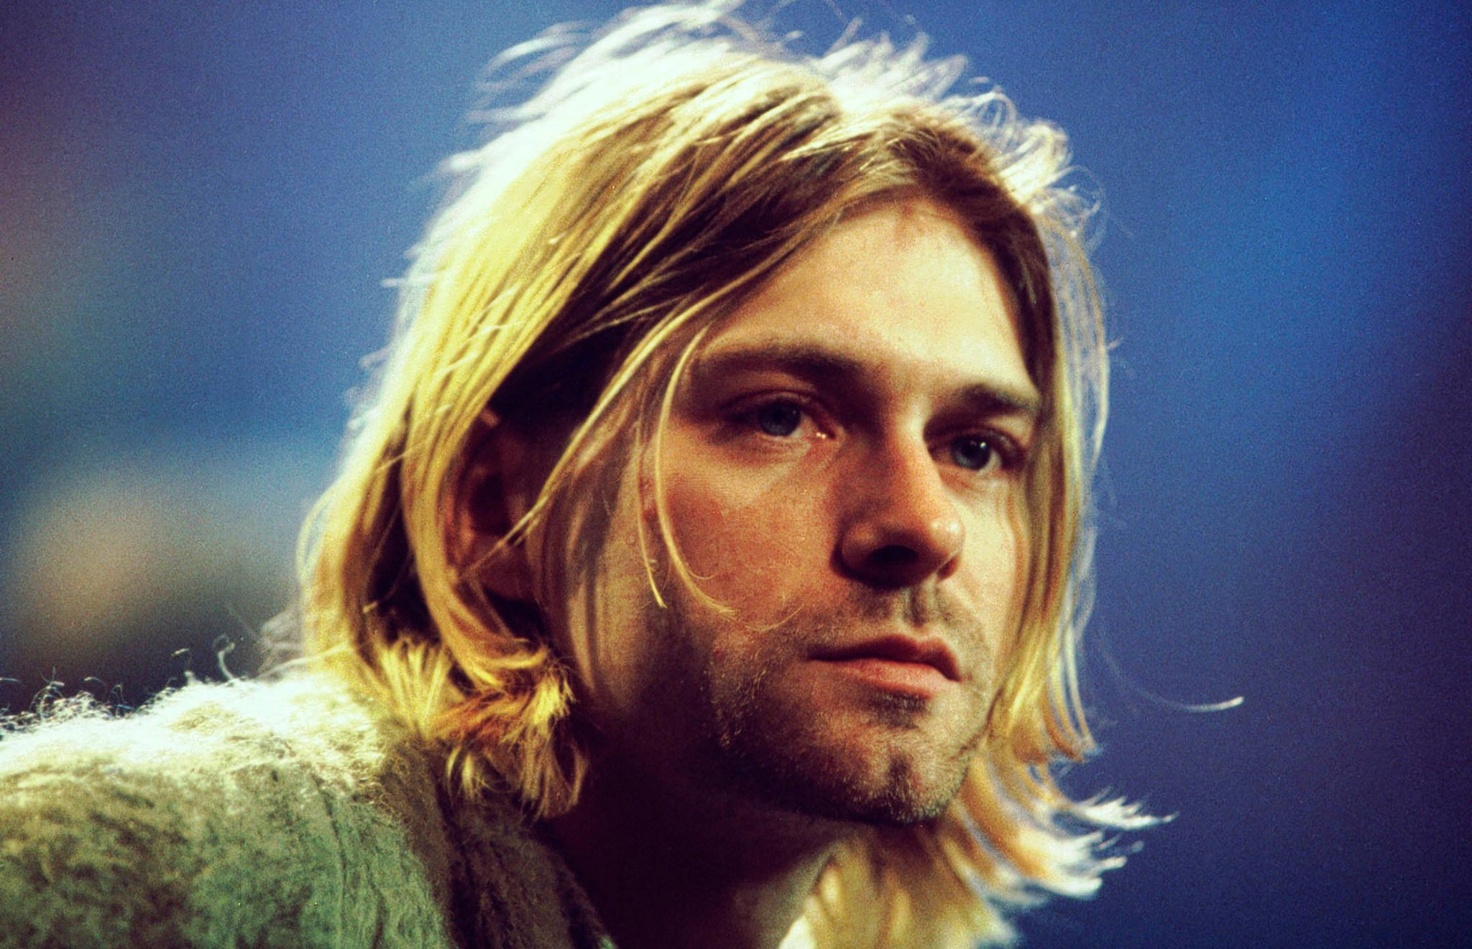
Голос поколения “X”

Slide 9
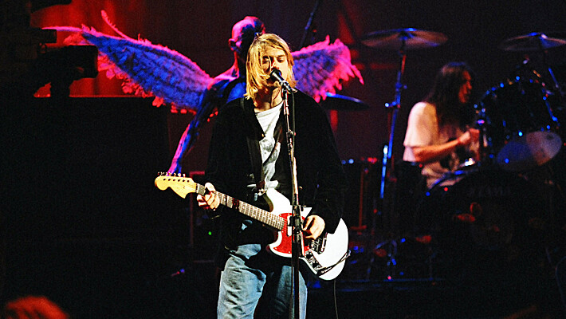
Массовое воспроизводство образа и медийная мифология

Slide 10
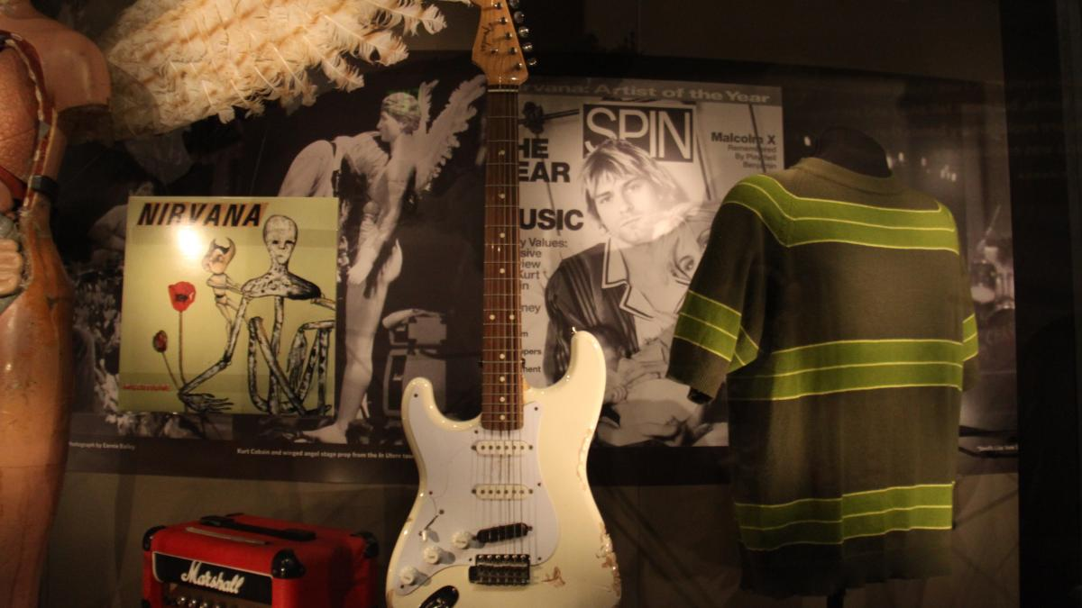
Экономическая коммодификация (памятные вещи → знаки стоимости)

Slide 11
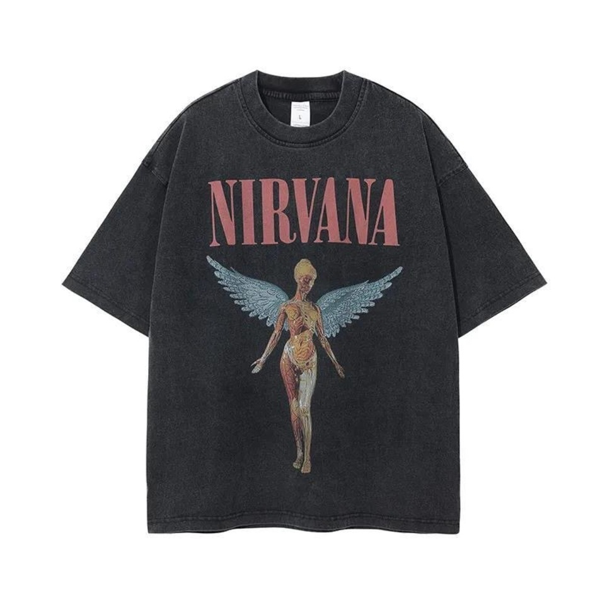
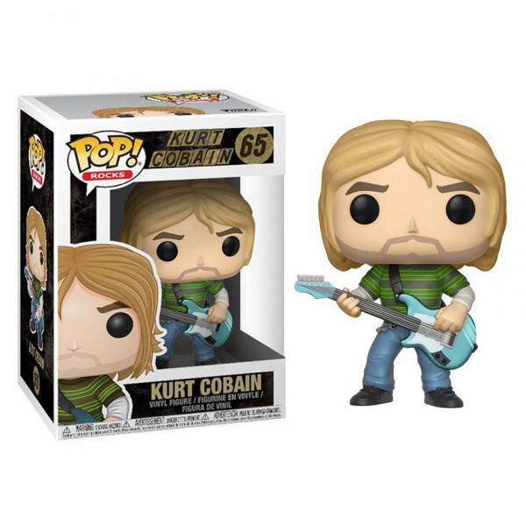
Экономическая коммодификация (памятные вещи → знаки стоимости)

Slide 12
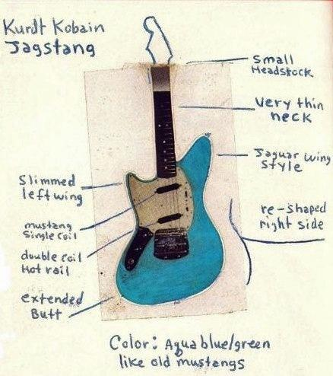
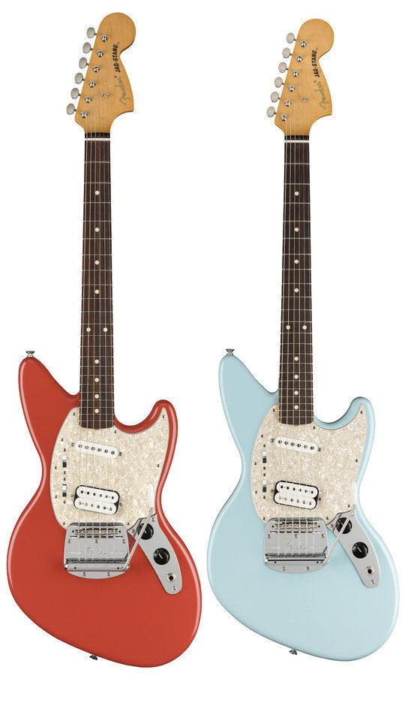
Экономическая коммодификация (памятные вещи → знаки стоимости)
Jaguar и Mustang

Slide 13
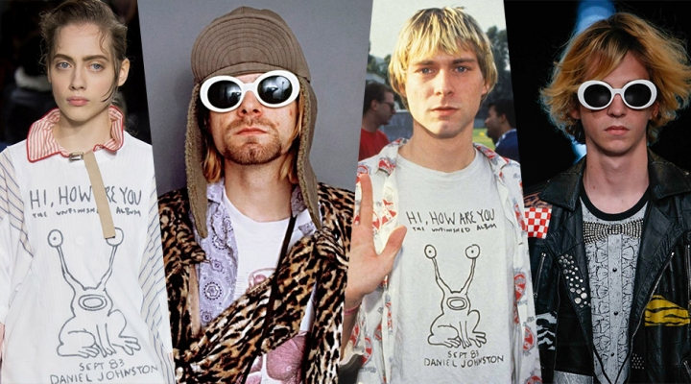
Брендирование внешности и эстетики — образ как мода

Slide 14
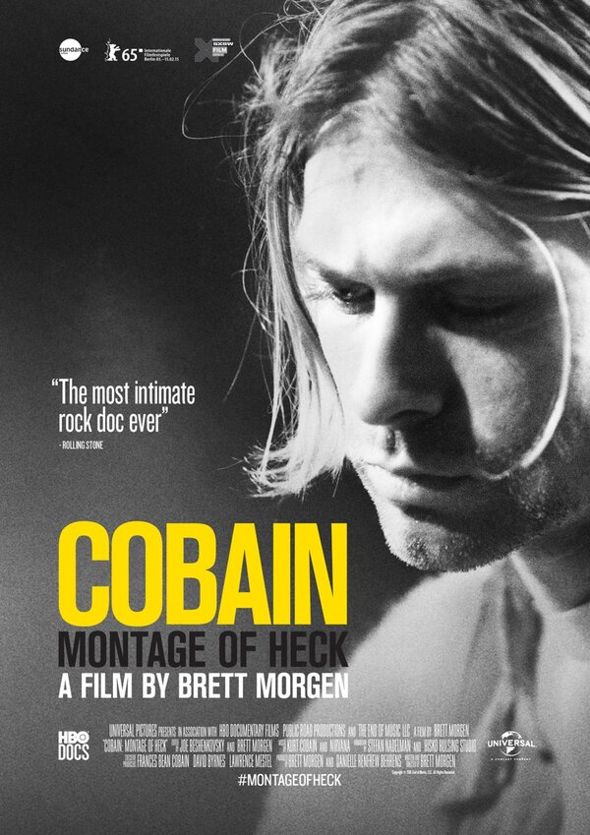

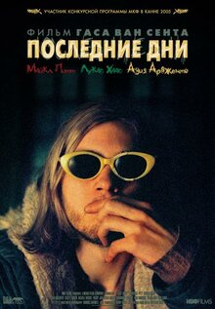
Документалистика, биопики, академизация

Slide 15
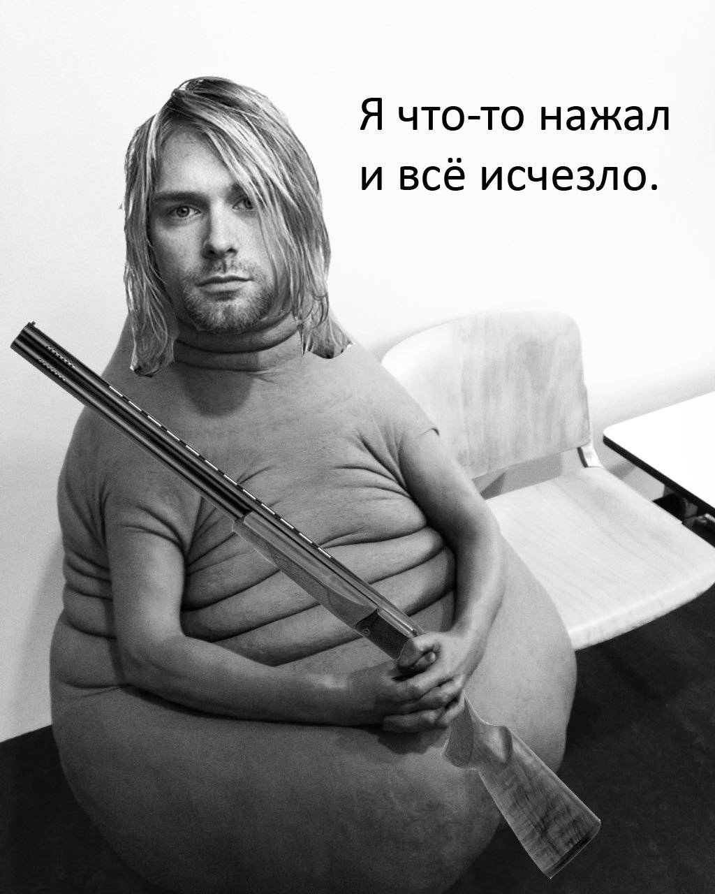
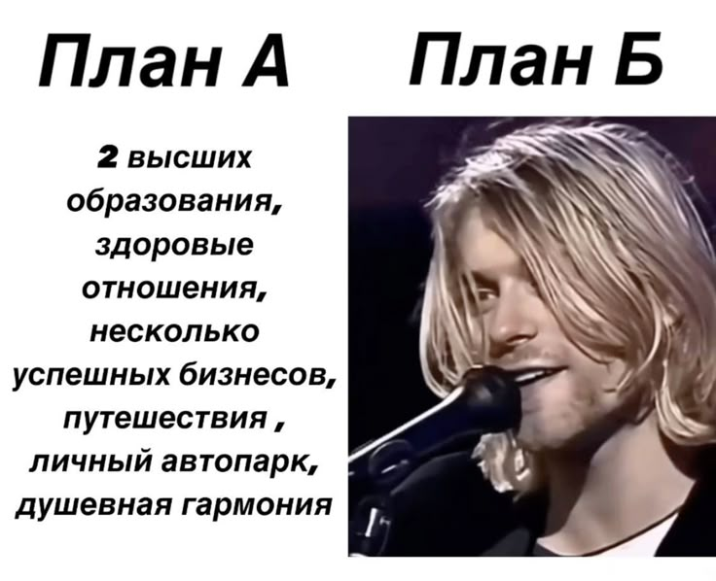
Фанатская репродукция, мемы и конспирология

Slide 16
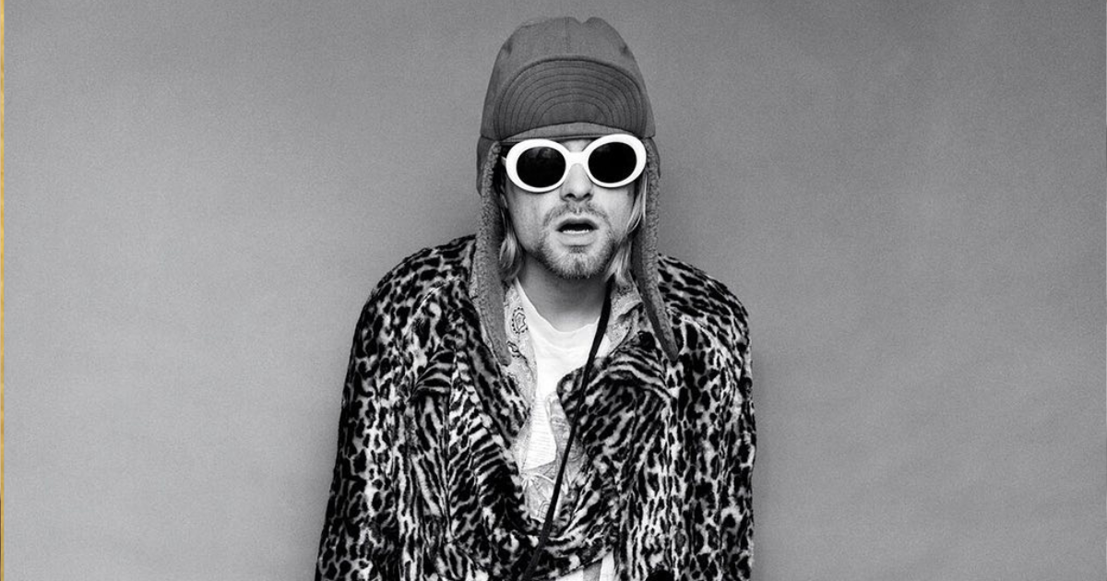
Интернет и соцсети позволяют образу циркулировать без посредников

Slide 17
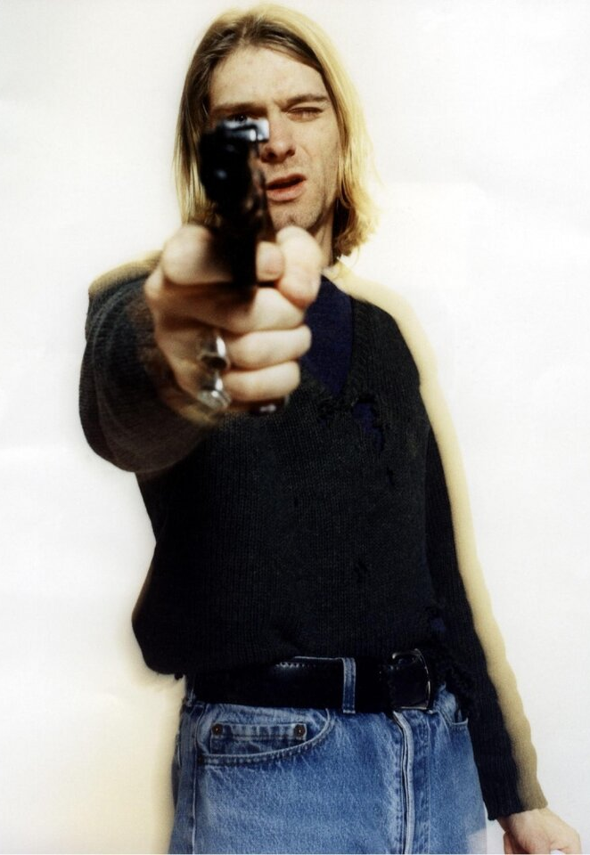
“it's better to burn
out than to fade away”

